Slide 1

ЛЕС. ГРИБЫ. ЯГОДЫ

Slide 2
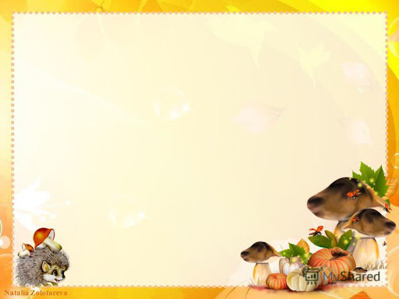
Растут на опушке
Рыжие подружки. (Волнушки)
А вот кто-то важный
На беленькой ножке.
Он с красною шляпкой,
На шляпке горошки. (Мухомор)
На пеньках растут в лесу,
Как веснушки на носу. (Опята)
Я в красной шапочке расту
Среди корней осиновых,
Меня узнаешь за версту,
Зовусь я... (Подосиновик)
Не спорю — не белый,
Я, братцы, попроще.
Расту я обычно
В берёзовой роще. (Подберезовик)
Ходят в рыженьких беретах —
Осень в лес приносят летом.
Очень дружные сестрички,
Называются... (Лисички)

Slide 3

Ярко-красных, чёрных, белых Ягодок попробуй спелых. Сельский сад — их родина. Что это? (Смородина)
Я капелька лета на тоненькой ножке,
Плетут для меня кузовки и лукошки.
Кто любит меня, тот и рад поклониться.
А имя дала мне родная землица. (Земляника)
Ягоды лесные эти
Любят бурые медведи.
Не рябина, не калина,
А с колючками… (малина)
Много тёмно-синих бус
Кто-то уронил на куст.
Их в лукошко собери-ка.
Эти бусины — …(Черники)

Slide 4
Игра “Большой- маленький”
Гриб- грибок, грибочек
Ягода- ягодка
Дерево- деревце
Куст- кустик
Лист- листочек
Птица- птичка
Цветок- цветочек
Ветка- веточка.
Игра «Что приготовим?»
Я приготовлю из грибов грибной суп.
Я сварю из малины малиновое варенье.
Я сварю из черники черничное варенье.
Я сварю из земляники земляничное варенье.
Я сделаю из клюквы клюквенный морс.
Я сварю из брусники брусничное варенье.
Игра «Посчитай – один, два, пять» (с мячом)
Сколько их – всегда мы знаем,
Хорошо мы все считаем.
Один мухомор – два мухомора – пять мухоморов.
Одна лисичка – две лисички – пять лисичек.
Один подосиновик – два подосиновика – пять подосиновиков.

Slide 5


Slide 6
